Slide 1
Mikrobiologie 4
eine Alexander Voigts - Präsentation © 2000
nach dem Skript von
Prof. Dr. Hartmann

Slide 2
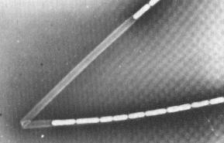
Sphaerotillus

Slide 3
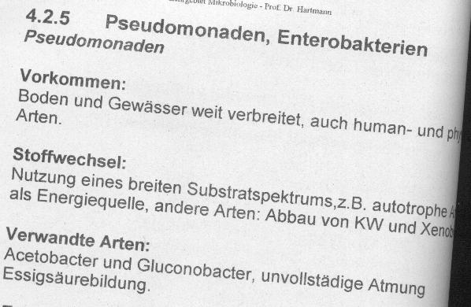
Pseudomonaden

Slide 4
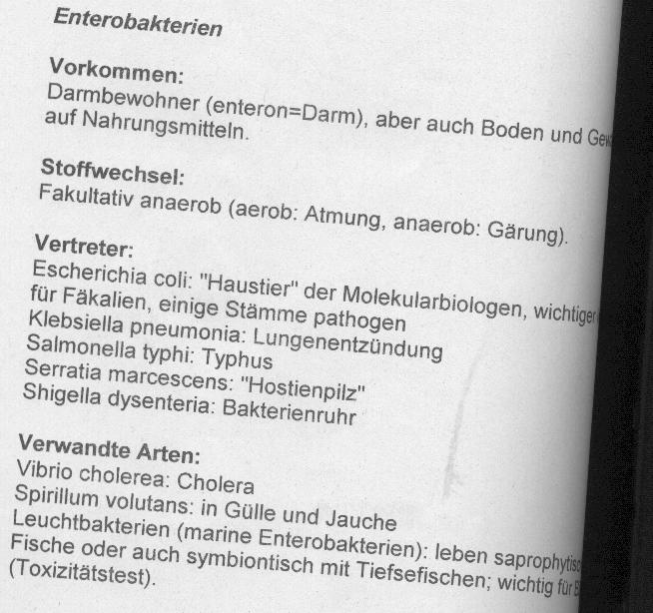

Slide 5
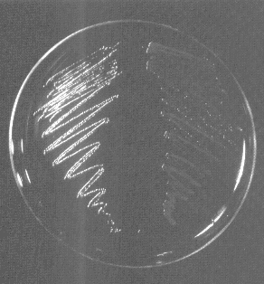

Slide 6
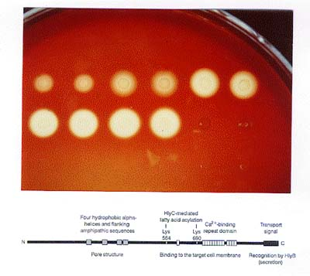

Slide 7
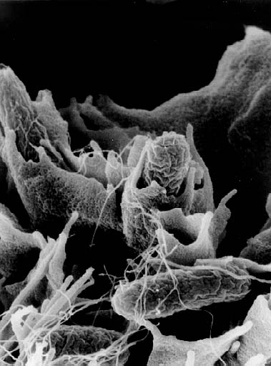

Slide 8
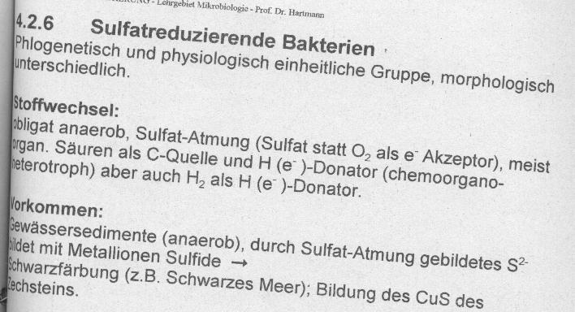
4.2.6. sulfatreduzierende Bakterien

Slide 9
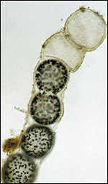

Slide 10
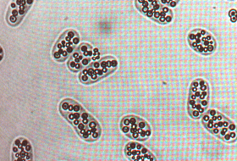

Slide 11
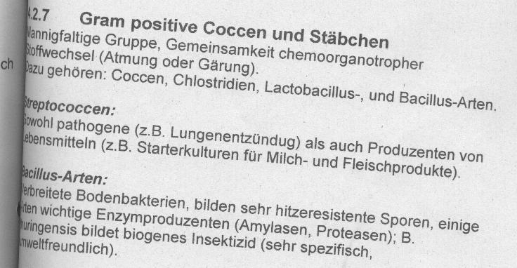
4.2.7. Gram positive und Coccen

Slide 12
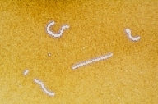

Slide 13
Joghurt : Perlen an einer Schnur
||
V
Streptokokken

Slide 14
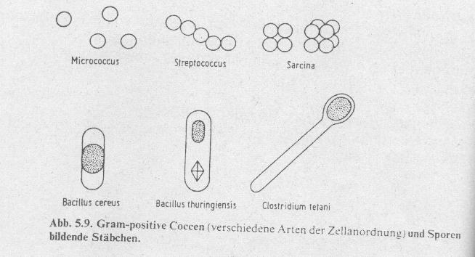

Slide 15
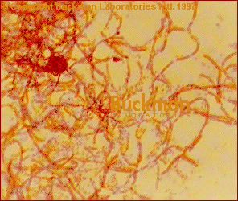

Slide 16
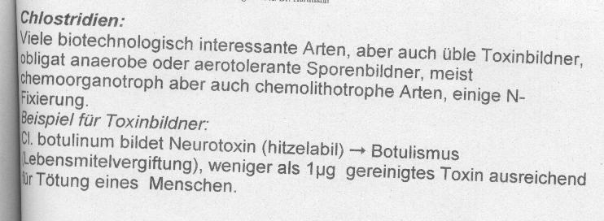

Slide 17
Die Chlostridien sind eine zwiespältige Gruppe. Sie sind sehr interessante Produkterzeuger, aber auch sehr schlimme Toxinbildner !
Sie sind meist chemoorganotroph oder chemolithotroph !
eine aufgebeulte Konservendose kann evtl. Neurotoxine enthalten und os zu Botulismus führen !
Bei aufkochen wird es aus demWasser entfernt (Tetanus)

Slide 18
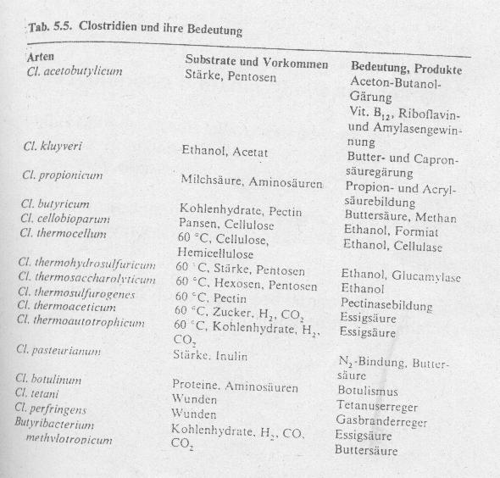

Slide 19
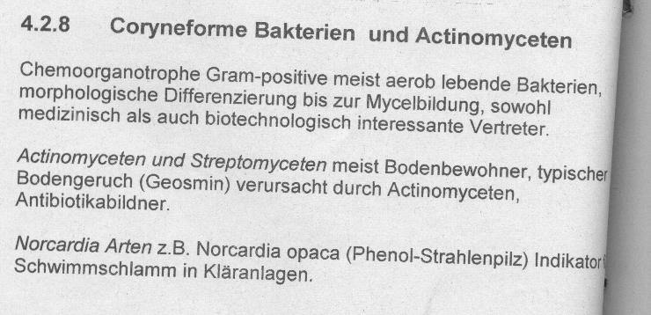
4.2.8. coryneforme Bakterien + Actinomyceten
Sie bilden Mycel, sind aber keine Pilze

Slide 20
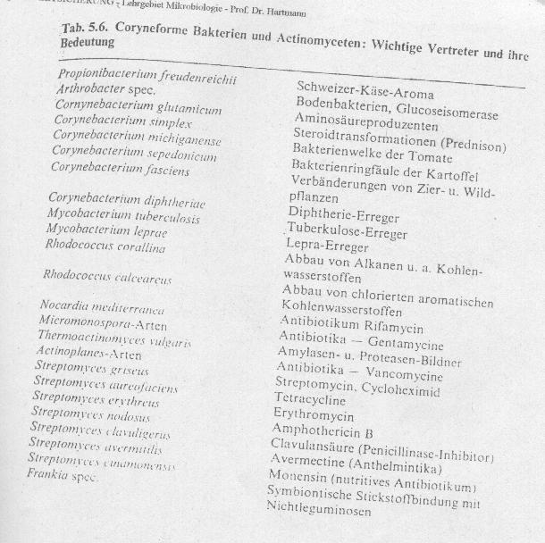

Slide 21
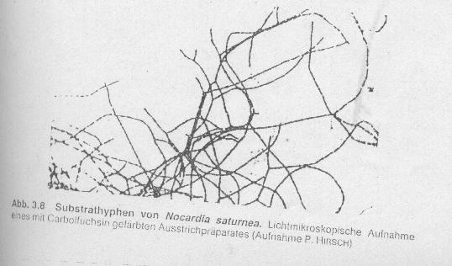

Slide 22
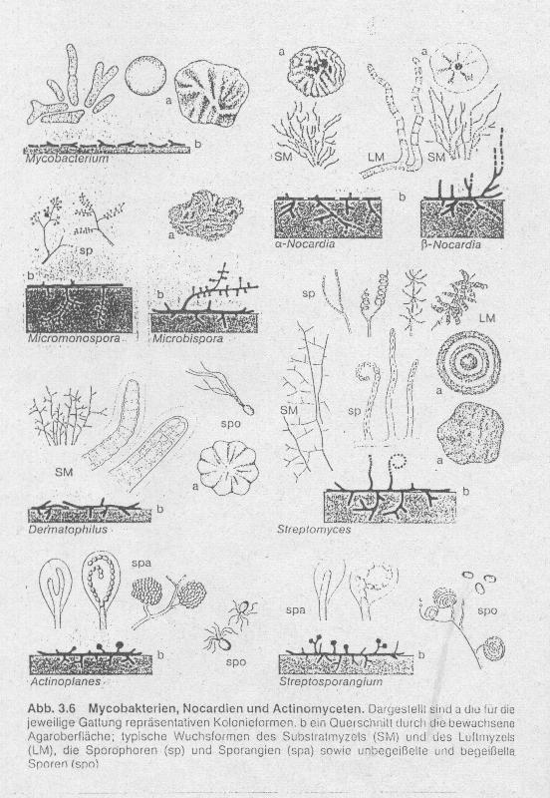

Slide 23
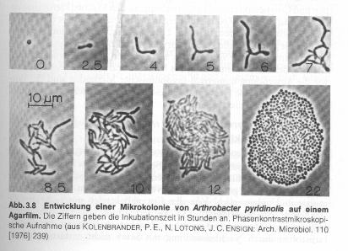

Slide 24
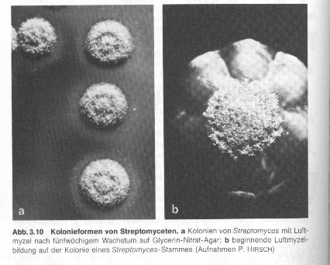

Slide 25
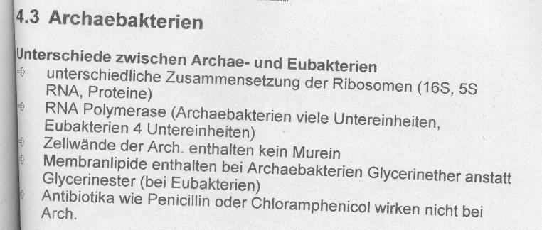
4.3. Archaebakterien

Slide 26
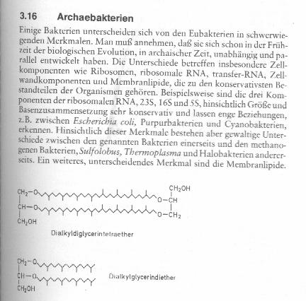

Slide 27
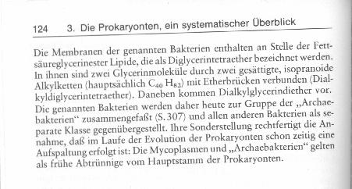

Slide 28
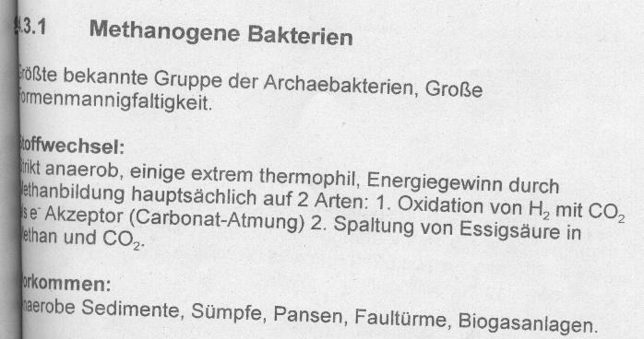

Slide 29
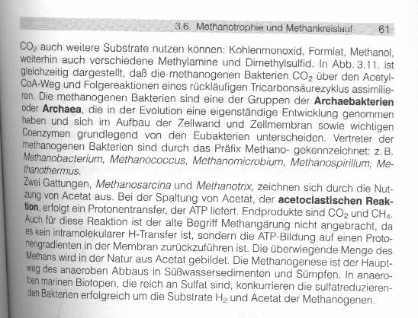

Slide 30
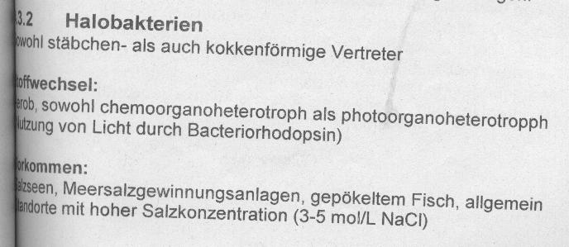
4.3.2. Halobakterien

Slide 31
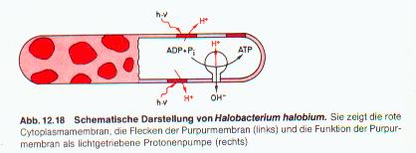

Slide 32
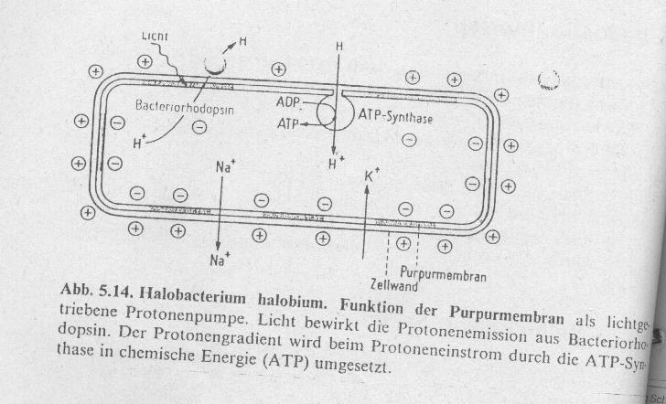

Slide 33
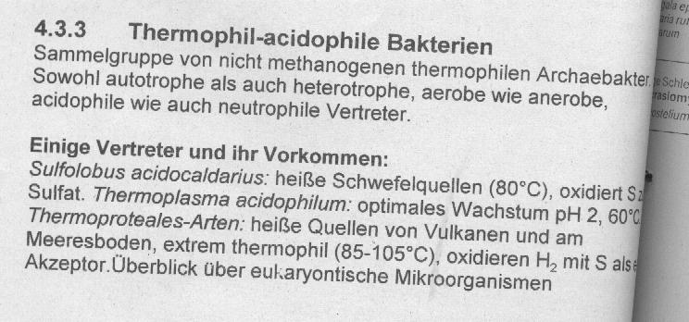
4.3.3. thermophil - acidophile Bakterien

Slide 34
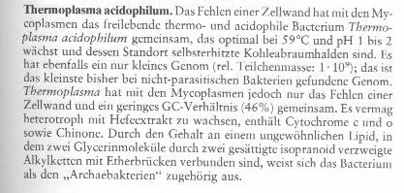

Slide 35
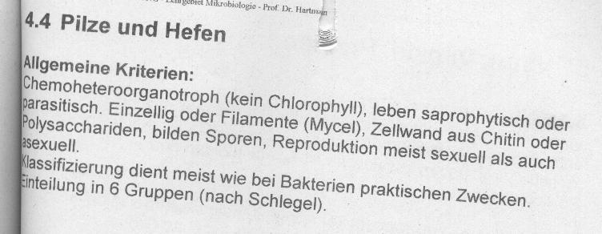

Slide 36
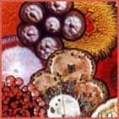

Slide 37
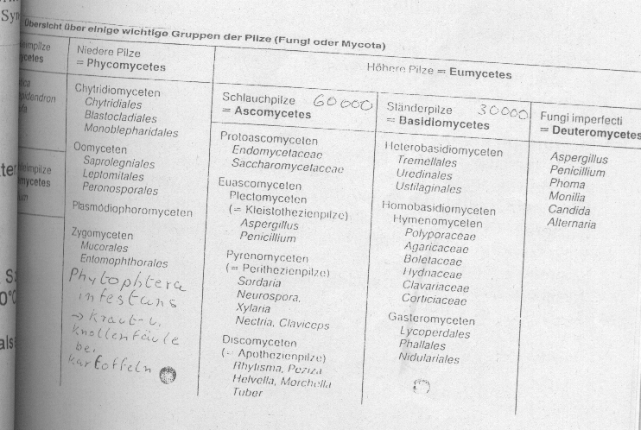

Slide 38
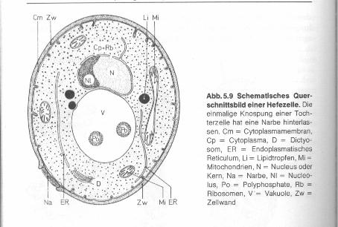

Slide 39
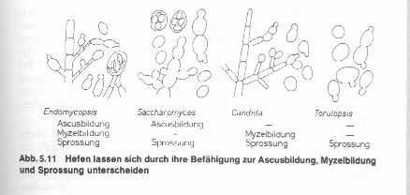

Slide 40
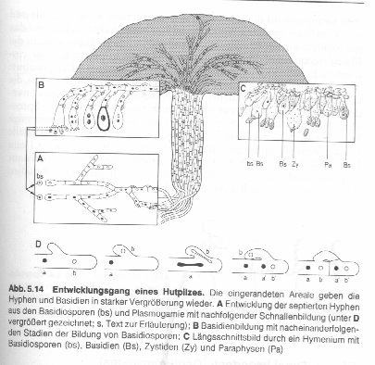

Slide 41
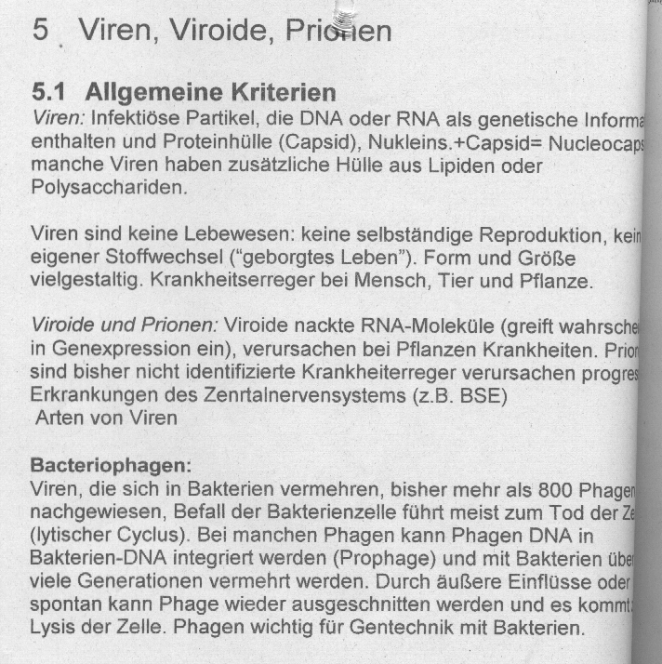

Slide 42
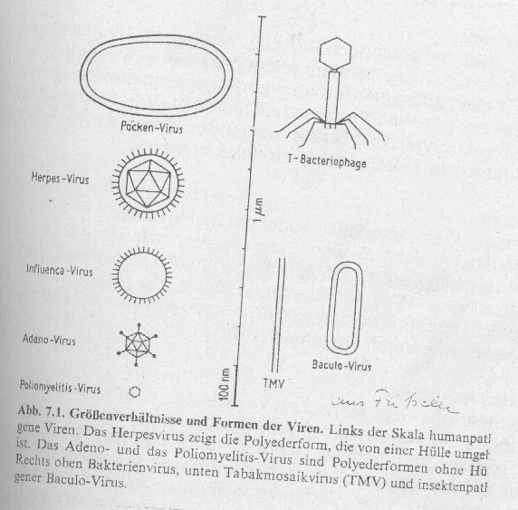

Slide 43
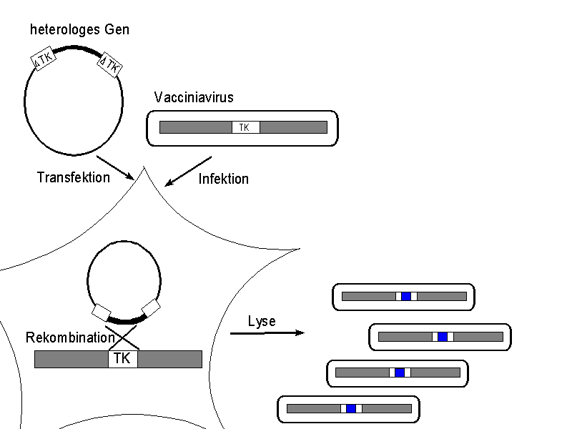

Slide 44
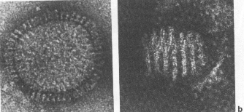
Influenza - Virus

Slide 45
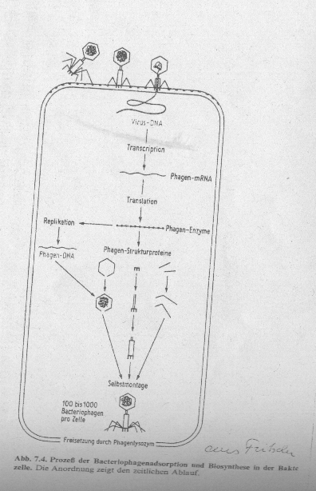

Slide 46
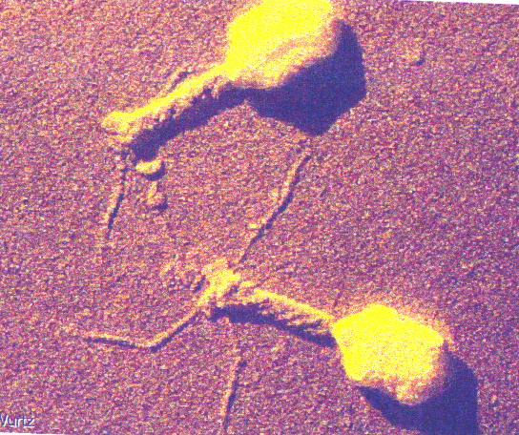
Bakteriophage

